Slide 1




Пластическое интонирование
и
и восприятие музыки
на занятиях народным вокалом

Slide 2

Обучение детей пластическому интонированию и музыкально-ритмическим движениям
Роль пластического интонирования и музыкально-ритмических движений в музыкальном образовании детей.
2. Методика обучения детей пластическому интонированию и музыкально-ритмическим движениям.
3. Характеристика репертуара, используемого в процессе пластического интонирования и музыкально-ритмических движений.

Slide 3


ЗАДАНИЯ
Для обучающихся: передача музыкальных образов средствами пластического интонирования из сборника П. И. Чайковского «Детский альбом».
2. Для преподавателя и обучающихся: инсценирование народных песен.
3. Для преподавателя: подготовка аннотации на один из сборников музыкальных игр и плясок

Slide 4



Знакомство с работами отечественных и зарубежных педагогов-музыкантов, исследующих проблемы передачи художественно-образного содержания музыки в движении
(Э. Ж. Далькроз, К. Орф, 3. Кодай, Н. Г. Александрова,
Н. А. Метлов, М. А. Румер и др.).
Развивающая, воспитательная и образовательная функция ритмопластики.
Только органическая связь музыки и движения, развивая эмоциональный отклик детей на музыку, обеспечивает их полноценное музыкальное воспитание.
Развитие музыкального мышления, пластической раскрепощённости детей и накоплении ими опыта выразительных движений, адекватно передающих художественный образ музыкального произведения.

Slide 5
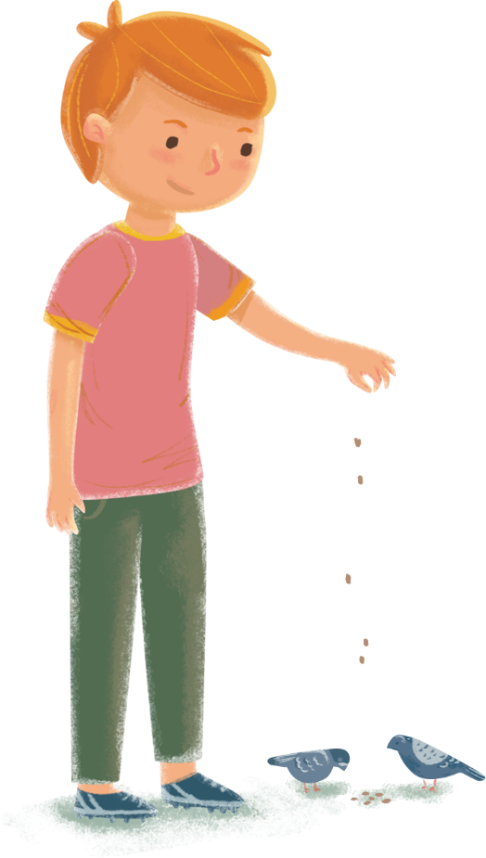

Роль пластического интонирования и музыкально-ритмических движений в развитии учащихся.
Взаимосвязь слуховых ощущений с мышлением
И. М. Сеченов «Рефлексы головного мозга»
В. М. Бехтерев «Значение музыки в эстетическом воспитании ребенка с первых дней его детства»
Б. М. Теплов «Психология музыкальных способностей»

Slide 6
Виды пластического интонирования: свободное дирижирование; имитация игры на музыкальных инструментах; пластические этюды; инсценирование песен и т. д.

Slide 7
Все занятия по развитию музыкально-ритмических движений проводим под музыку, акцентируем внимание на музыкальном репертуаре, используемом в процессе этого вида детской исполнительской деятельности.
Учитываем такие критерии отбора музыкальных произведений для упражнений, танцев, музыкальных игр, как художественная ценность музыкального материала, ясность формы, интонационная выразительность, доступность для восприятия учащимися.
Рекомендуем на образцах конкретных музыкальных произведений показывать те средства музыкальной выразительности, которые наиболее естественно и логично могут быть отражены в движении (темп, динамика, метроритм, музыкальная форма и т.д.).
Обращаем внимание на то, что восприятие и передача в движении общего характера того или иного музыкального произведения и конкретных средств музыкальной выразительности должны происходить во взаимосвязи и единстве.

Slide 8
Выполняя задание 1 выберите одну из пьес «Детского альбома» П. И. Чайковского.
Сформулируйте вопросы детям, нацеливающие их на выполнение следующих заданий:
передачу характера музыкального произведения с помощью дирижерского жеста;
определение выразительных средств звучащего произведения
передачу их в различных движениях (танцевальных, имитационных и др.)

Slide 9
Выполняя задание 2 используйте музыкальный материал из сборника «Песенные узоры» (составитель П. И. Сорокин). Обратите внимание на:
игровые аспекты русских народных песен и их изобразительную основу.
последовательность действий детей и педагога в инсценировании одной из песен (по выбору).
планирование работы над песней

Slide 10
План работы над песней
восприятие песни на слух, определение ее характера; освоение поэтического текста и его ритмической структуры (чтение в ритме, выявление границ построений, повторности);
распределение ролей действующих лиц песни; определение характера и настроения действующих лиц песни; выразительное повторение текста песни детьми по ролям;
выявление характера движений, мимики, жестов, адекватно передающих характер персонажей песни; поэтапное разучивание песни и сопровождающих ее движений.

Slide 11
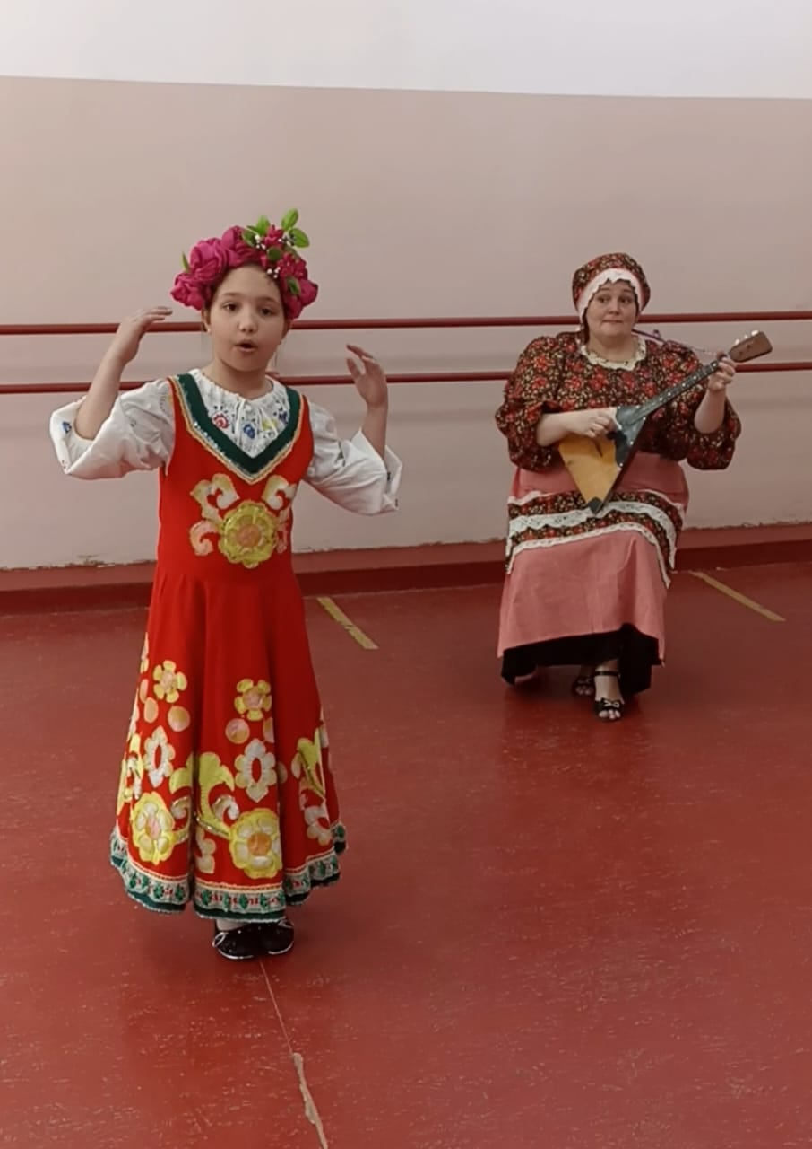
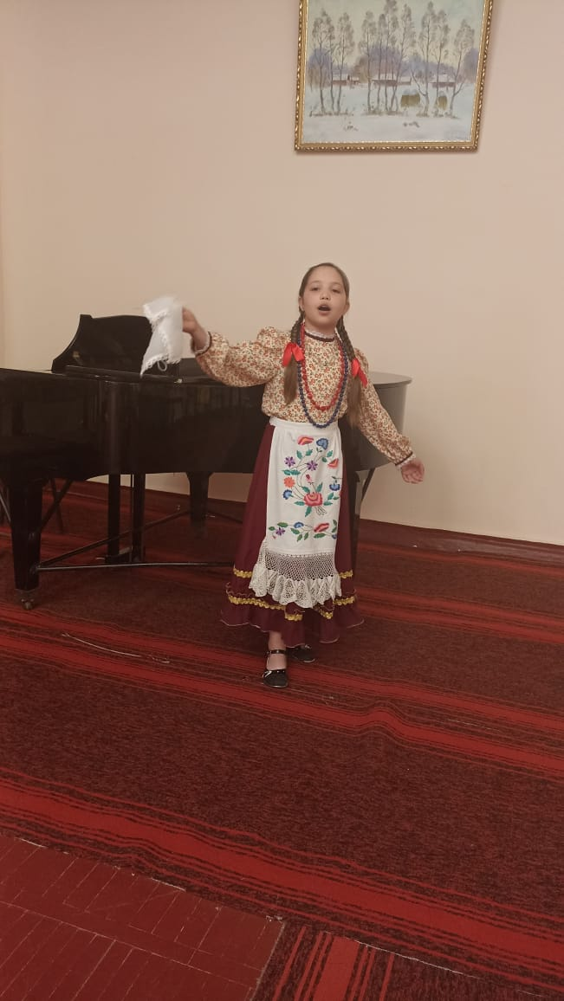
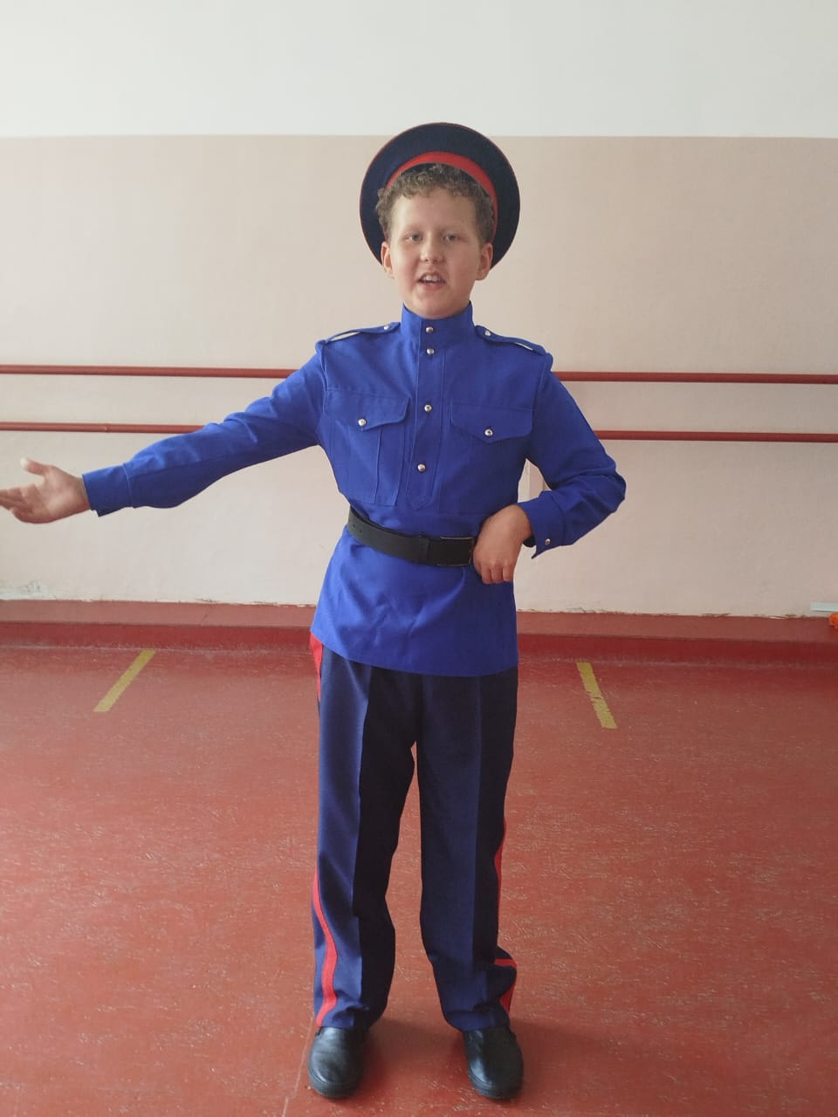
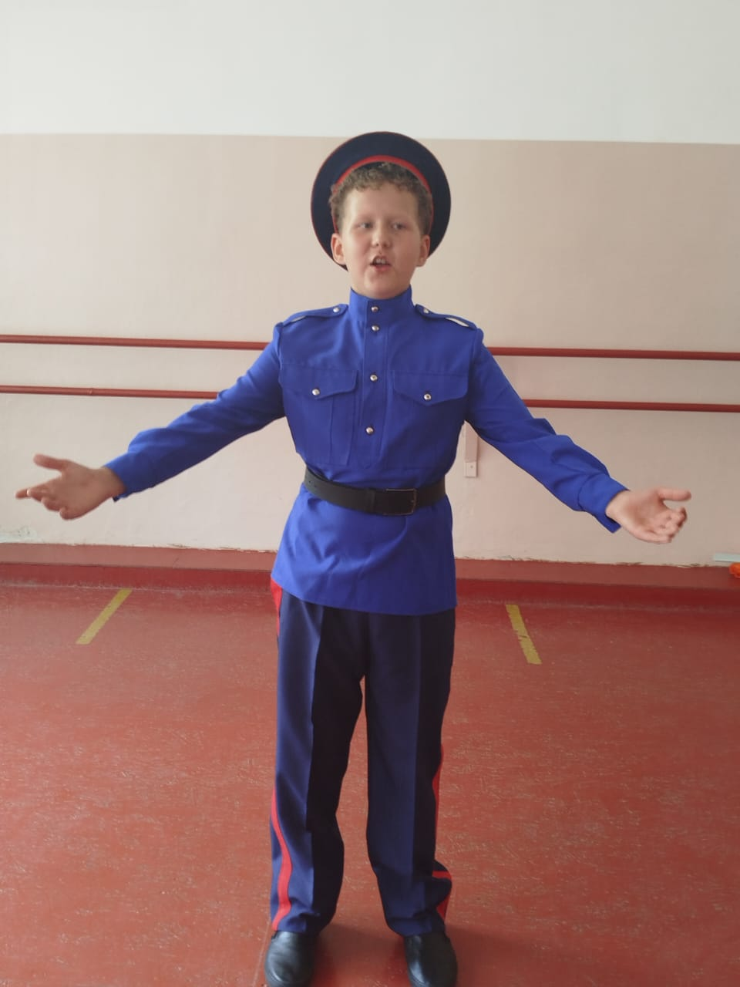
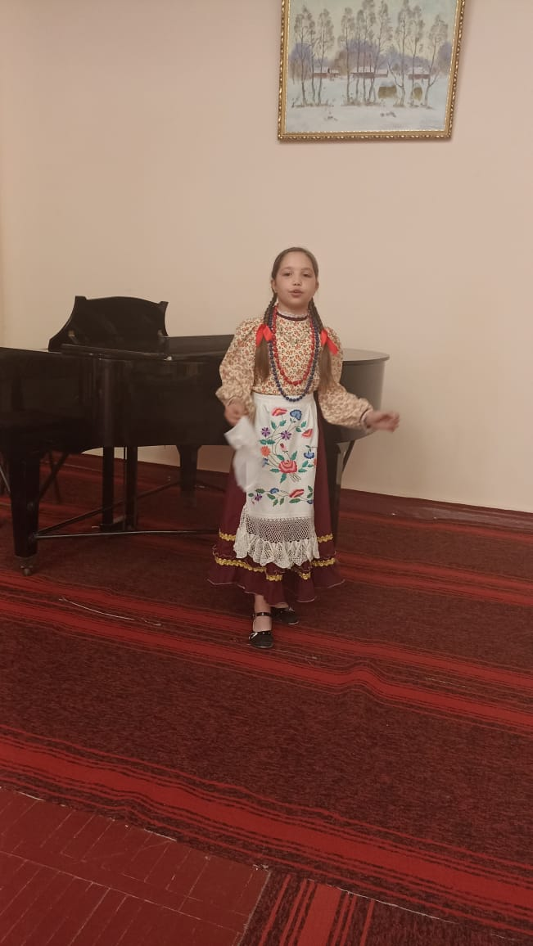
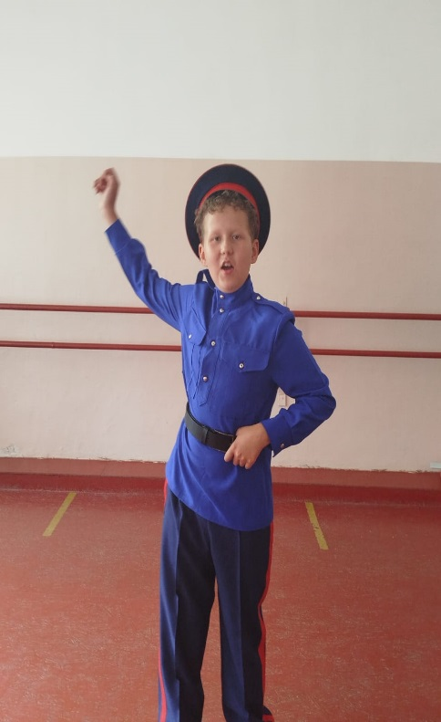

Slide 12
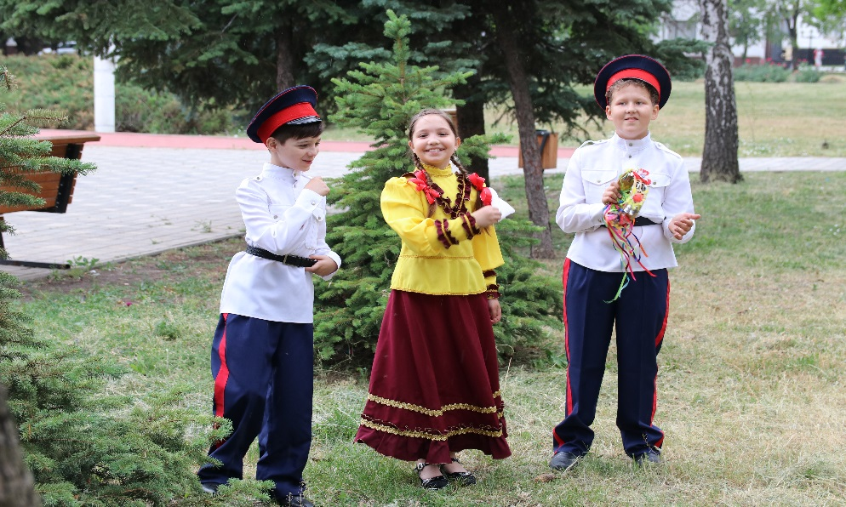
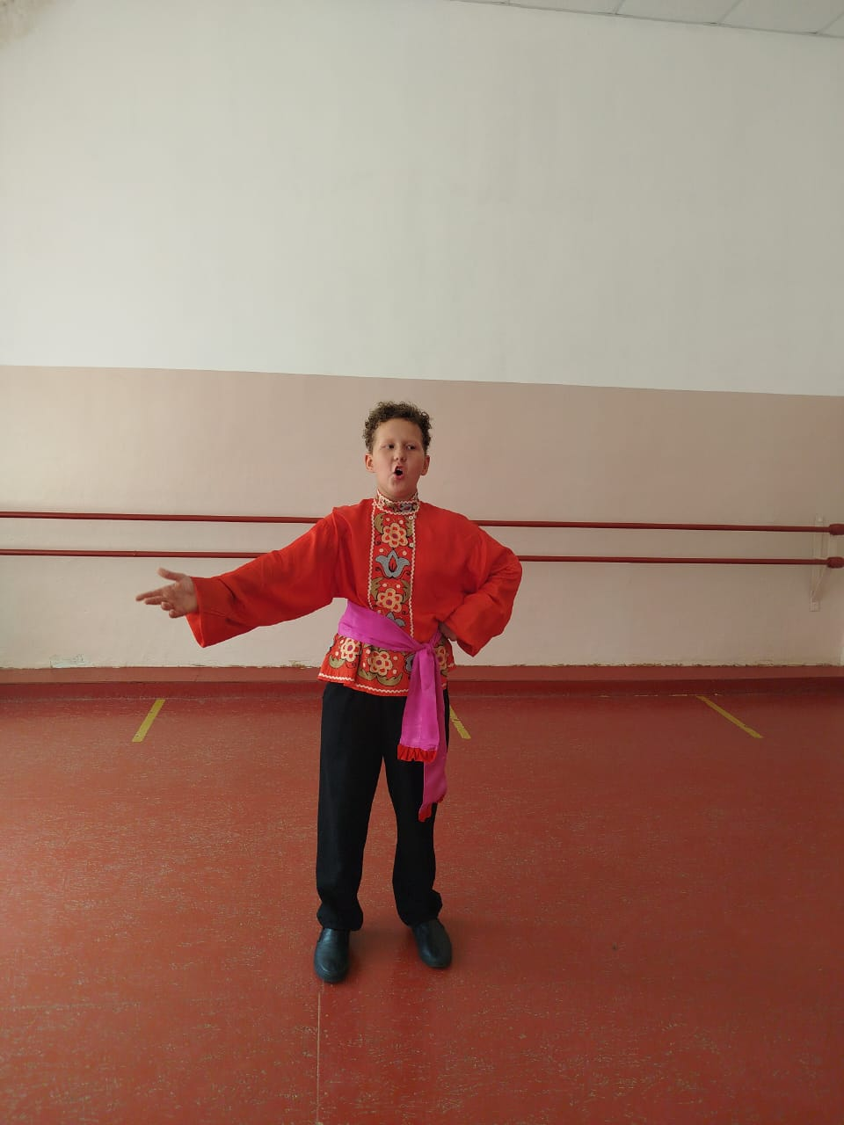
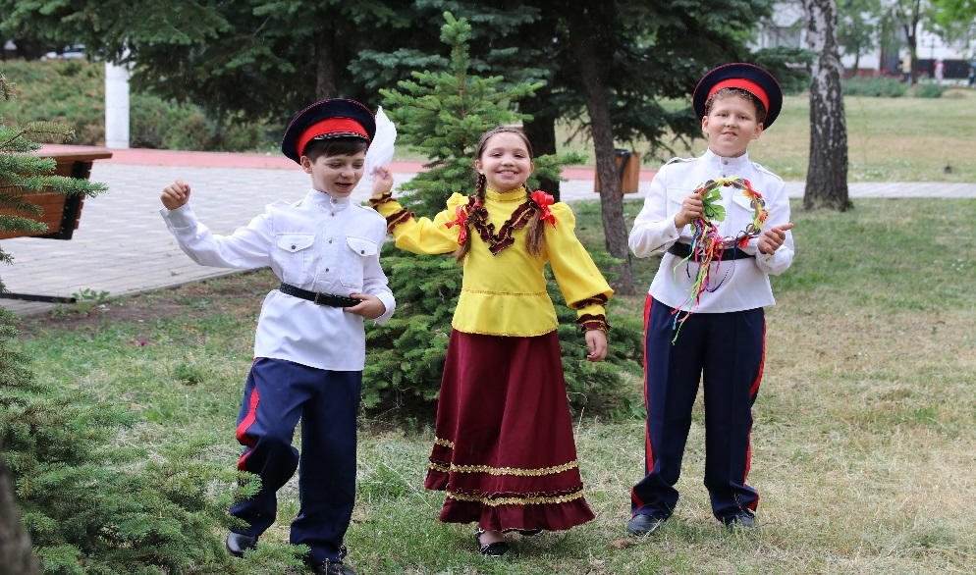
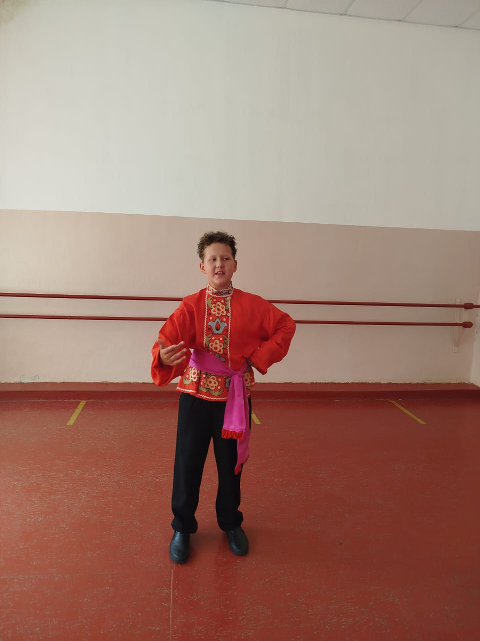
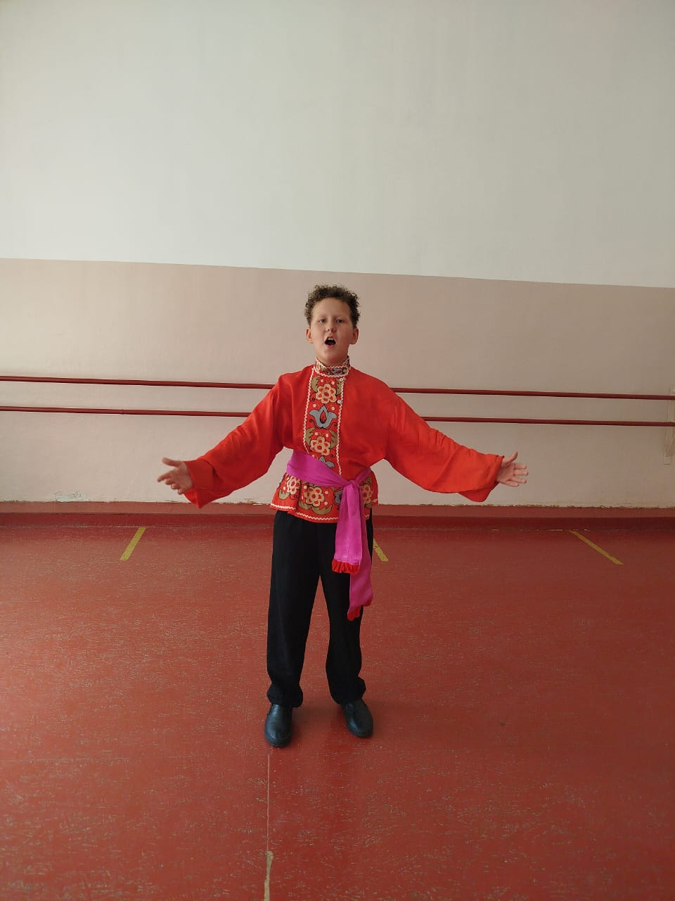
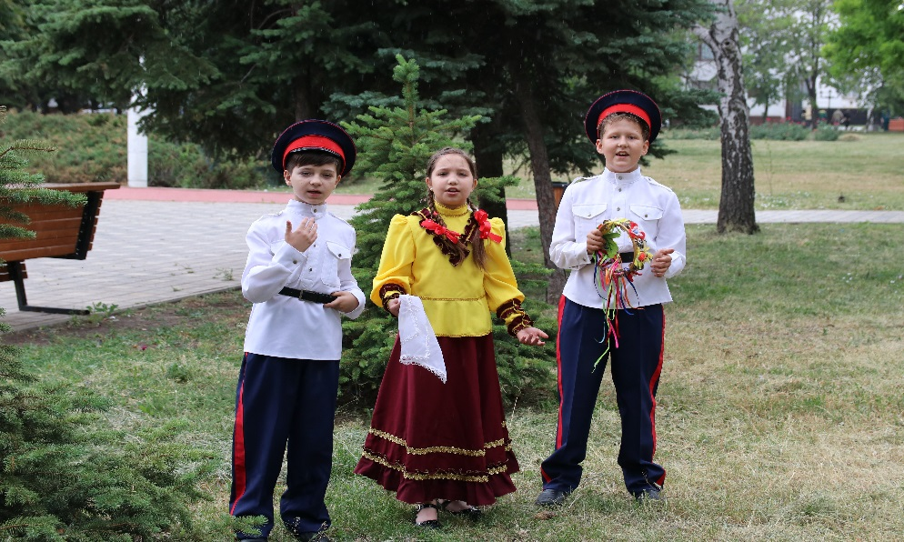

Slide 13
Вопросы для учащихся для развития их творческой инициативы и фантазии в процессе инсценирования песни.

Slide 14
Выполняя задание 3 акцентируйте внимание на роли пособия в организации музыкально-ритмической деятельности детей
Охарактеризуйте структуру сборника, отметьте особенности методических указаний,
педагогическую и художественную ценность репертуара,
его соответствие целевому назначению сборника.

Slide 15
Единство слова, напева, движения, воспринимаемых не как сумма компонентов, а как их синтез, дающий новые качественные показатели – наша важнейшая исполнительская задача!
Репертуар, который используем в процессе пластического интонирования и музыкально-ритмических движений:
«Методическое пособие по ритмике» Е. Коноровой,
«Методическое пособие по ритмике» Г. Франио и И.Лифиц.
Чаще всего для пластических импровизаций и этюдов подбираются музыкальные сочинения программного содержания.

